Slide 1
تلـوث مياه الرى بالمبيدات

Slide 2
أولا: وصف الميـــاه :
تستخدم الآن فى مجال المياه بعض التعريفات والمصطلحات العلمية الحديثة لوصف المياه وهى :
Water quantity : هى كمية المياه المتاحة للاستخدام.
Water quality : درجة نقاوة المياه والتى تكون صالحة لنوع الاستخدام المطلوب.
Fresh water : هى المياه العذبة التى تحتوى على تركيز من الأملاح الذائبة أقل من 500 جزء فى المليون.
Sewage water : وهى مياه الصرف الصحى الناتج عن الاستخدام الآدمى.
Waste water : مياه غير عذبة مثل مياه الصرف الصحى وصرف المصانع وكذلك الصرف الزراعى.
Salty water : هى مياه البحار والمحيطات التى تحتوى على أملاح ذائبة لاتقل عن 3% (30جزء من الأملاح لكل 1000 جزء من المياه).
Brackish water: هى مياه خليط من المياه العذبة والمياه الملحية وهى غالبا توجد حيث التقاء الأنهار بالبحار أو المحيطات.
Hard water : هى المياه التى تحتوى على تركيز من عناصر الكالسيوم والماغنسيوم ويسبب عسر لهذه المياه عند الاستخدام.
Soft water : هى المياه التى لا تحتوى على تركيز من عناصر الكالسيوم والماغنسيوم و يسبب عسر عند الاستخدام.
Polluted water : هى المياه التى تحتوى على واحد أو أكثر من الملوثات (ملوثات معدنية – عضوية) والتى تجعل من هذه المياه غير صالحة للاستخدام المطلوب.
Purified water : هى المياه التى لا تحتوى على الملوثات المعدنية أو العضوية وصالحة للاستخدام الآدمى.

Slide 3
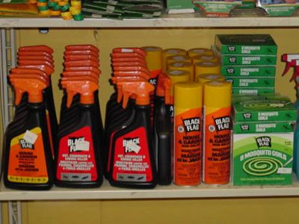
أدى الاستخدام المكثف للمبيدات الكيماوية الى تلوث المسطحات المائية والتربة وكذلك المحاصيل الزراعية، ويمكن تعريف المبيدعلي انه كل مادة كيميائية تستخدم فى رش المحاصيل للقضاء على الآفات وتصنف المبيدات إلى :
مبيدات الحشرات insecticides
العناكب acaricides
القوارض rodenticides
القواقع molluscicides
الديدان الخطية nematicides
الفطريات fungicides
الاعشاب herbicides

Slide 4
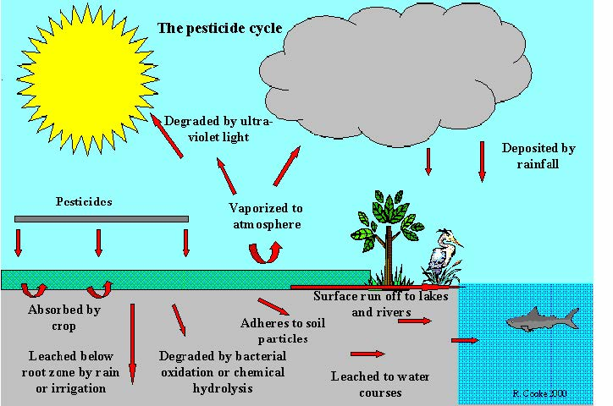
وعموما تساهم المصادر التالية في تلوث البيئات المائية بالمبيدات: 1- استخدام وتداول المبيدات عشوائياً 2- استخدام المبيدات المحظورة محلياً ودولياً 3- الحالات الطارئة أو المفاجئة : هي الحالات التي يتم فيها انتشار المبيدات في البيئة حال حدوث انفجارات أو انتشار أو تسرب للمبيدات من مصانع إنتاجها ومراكز تخزينها ،

Slide 5
العوامل التي تؤثر علي تلوث المياه بالمبيدات
نظام الصرف: يتم انتقال المبيدات وبقايا الاسمدة كنتيجة لحركة المياه طبيعياً إلي اسفل باتجاه الجاذبية الارضية حتي تصل المياه إلي الماء الجوفي وتلوثه
نوع المبيد حيث يتحدد مقدار تلوث المياه بالمبيدات علي اساس
المكونات الفعالة في المبيد
الملوثات الموجودة كشوائب في المبيد
الإاضافات التي تخلط مع المادة الفعالة للمبيد (wetting agents, diluents or solvents, extenders, adhesives, buffers, preservatives and emulsifiers)

Slide 6
تحلل المادة الفعالة سواء كان التحلل كيميائي او حيوي
نصف عمر المبيد: فكلما زاد ثبات المبيد كلما زادت الفترة اللازمة حتي يحدث له تكسير، وبالتالي يصبح تأثيره اكبر علي الكائنات الحية في البيئة المحيطة
حركة المبيد في التربة
درجة ذوبان المبيد في الماء: فكلما زادت درجة الذوبان، كلما زادت احتمالية غسيلة مع ماء الصرف ليصل إلي الماء الجوفي ويسبب مخاطر بيئية، أما المبيدات ذات درجة الذوبان المنخفضة فترتبط مع حبيبات التربة لتتسبب ايضا في مشكلات بيئية ولكن من نوع اخر

Slide 7
ويأتى الضرر البيئى لهذه المبيدات كنتيجة لان أغلبها مركبات حلقية بطيئة التحلل وتحتوى على عناصر ثقيلة ذات درجة سمية عالية كما أن نواتج تكسرها يزيد من تركيز وتراكم كميات من الملوثات في البيئة الزراعة عن الحد المسموح به فى البيئة الزراعية ومنها الحيوان والأنسان.

Slide 8
وقد صدر قانون (4) لسنة 1994 والذى يحظر رش أو إستخدام مبيدات الآفات الا بعد مراعاة الشروط الوقائية والتى تحمى الصحة العامة. وكذك القرار رقم (215) لسنة 1985 والذى يحظر إستيراد أو تدوال أى صنف من المبيدات ألا بعد موافقة لجنة الآفات بوزارة الزراعة والقرار رقم (60) لسنة 1986 والذى يمنع إستيراد واستخدام مبيدات الآفات المحتوية على مركبات الديوكسين السامة..

Slide 9
أتفاقية الملوثات العضوية الثابتة POBs باستوكهولم-السويد (2000) والمعنية بالملوثات العضوية الثابتة : الهدف من الاتفاقية هو تقليل انبعاثات الكلية الناتجة عن مصادر الاستخدامات البشرية والتخلص منها نهائيا إن أمكن خلال عامين من دخول الاتفاقية حيز النفاذ وتصنيف الملوثات إلي 3 مجموعات
مجموعة (أ) : (الدرين، كلوردان، دلدرين، اندرين، هبتاكلور، مايركس، توكسافين، هكساكلوروبنزين، ثنائيات الفينيل متعددة الكلور).
مجموعة (ب) :DDT .
مجموعة (ج) : (الدايوكسين، الفيوران، هيكساكلوربنزين، ثنائيات الفينيل متعددة الكلور)

Slide 10
فى هذا الصدد فان مصر منعت أنتاج واستيراد واستخدام المواد الكيميائية المدرجة فى مجموعة أ,ب ضمن قائمة المبيدات طبقا لما جاء بالقوانين والقرارات المنظمة فى هذا الشان .
المجموعة ج .. والتى تشمل الانتاج الغير مقصود للملوثات العضوية الثابتة فقد التزمت مصر بالبدء فى عمل جرد أولى ضمن خطة التنفيذ الوطنية لهذه المجموعة فى غضون سنتين من دخول الأتفاقية من حيث التنفيذ.

Slide 11
في الواقع، قبل موافقة وكالة حماية البيئة EPAعلى استخدام منتج مبيدات الآفات، يجب أن يتم التوصل، استنادا إلى بيانات علمية كافية، إلى أن المنتج يمكن استخدامه بأمان وفقا لتعليمات الاستخدام المقترحة وأي معلومات جديدة في هذا الشأن تتناول الآثار السلبية المحتملة أو الفعلية للمنتج، سواء إلى الصحة أو البيئة، يتم الإبلاغ عنها على الفور إلى وكالة حماية البيئة. وعلاوة على ذلك، تقوم الوكالة بإعادة تقييم نتيجة الأمان في كل مرة يتم فيها الموافقة على استخدام جديد أو إجراء تغيير لتعليمات الاستخدام الخاصة بالمنتج

